Slide 1

بسم رب النور

Slide 2
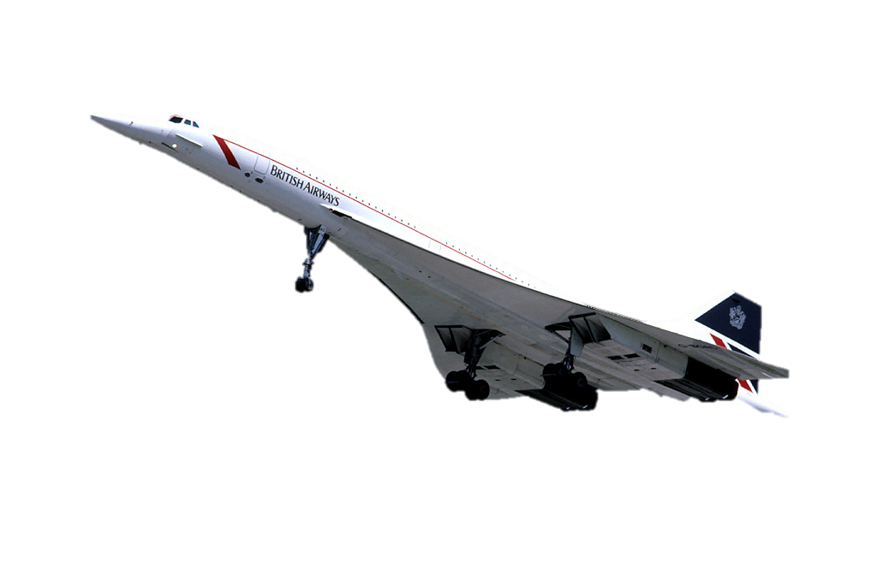

تحـقیق عـــلوم: هواپیمائ
مافوق صوت
یا کنکورد
مـدرس: اســتاد حـق وردی
دانش آموز : مرتضی عباس زاده

Slide 3


کنکورد به چه معنایی است؟
هواپیمای مافوق صوت

Slide 4
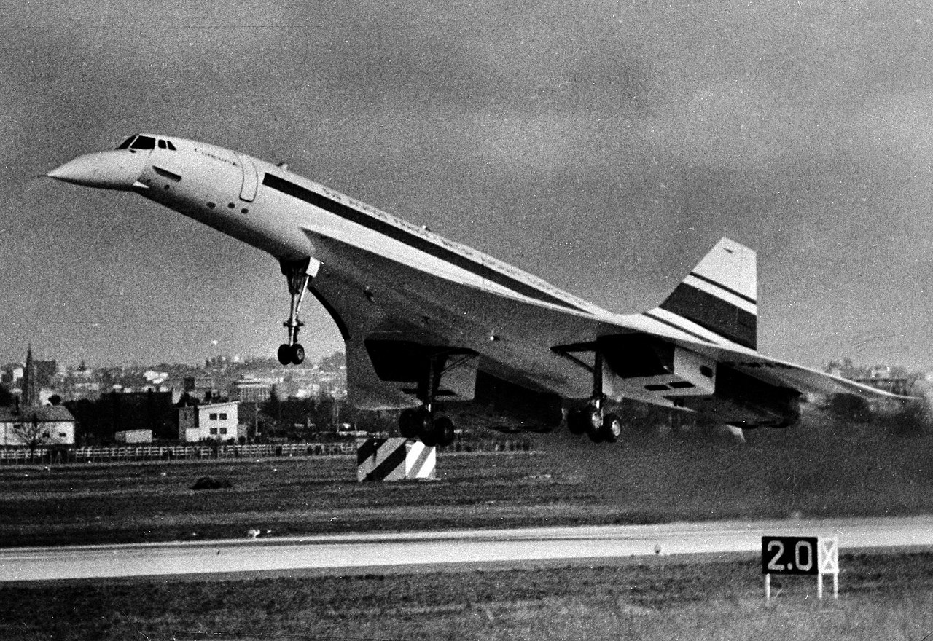
مشخصات هواپیمای کنکورد :
حداکثر ظرفیت:
128
خدمه:سه نفر (خلبان، کمک خلبان، مهندس پرواز)
نخستین پرواز
۲ مارس ۱۹۶۹
نهایت سرعت:2170 کیلومتر در نهایت ارتفاع

Slide 5

چند مدل هواپیمای مافوق صوت:

Slide 6
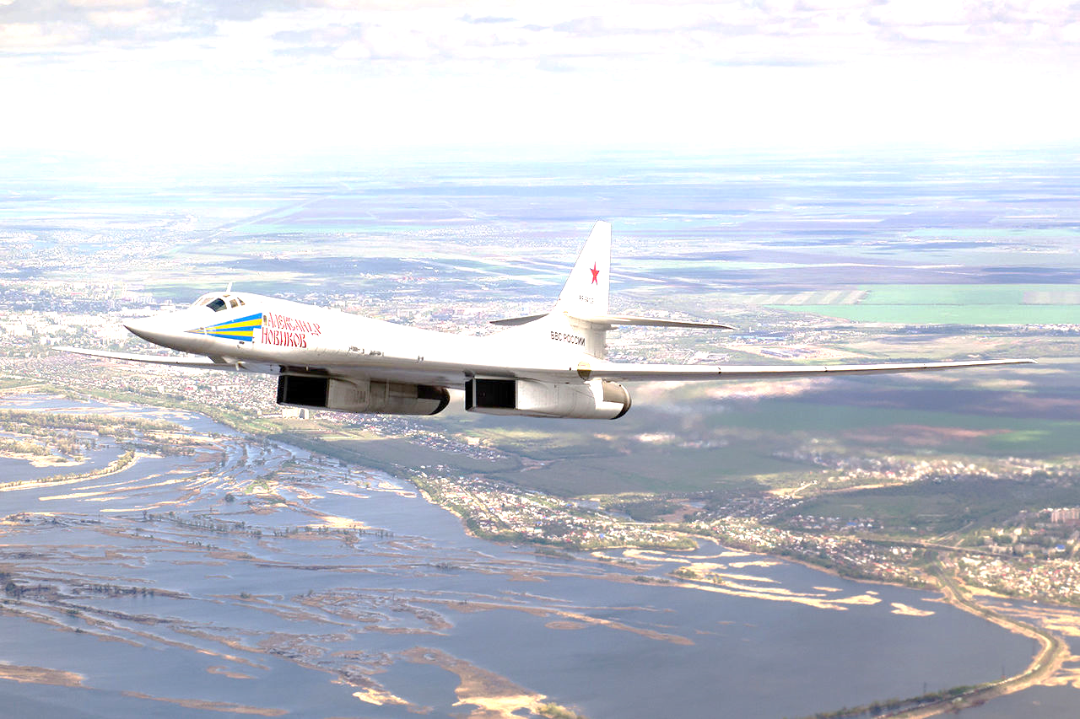
توپولف تو-۱۶۰
Туполев Ту-160

Slide 7

کاربری : بمب افکن
کاربر اصلی : نیروی هوایی روسیه
اولین پرواز : 1981
تعداد خدمه :چهار نفر

Slide 8
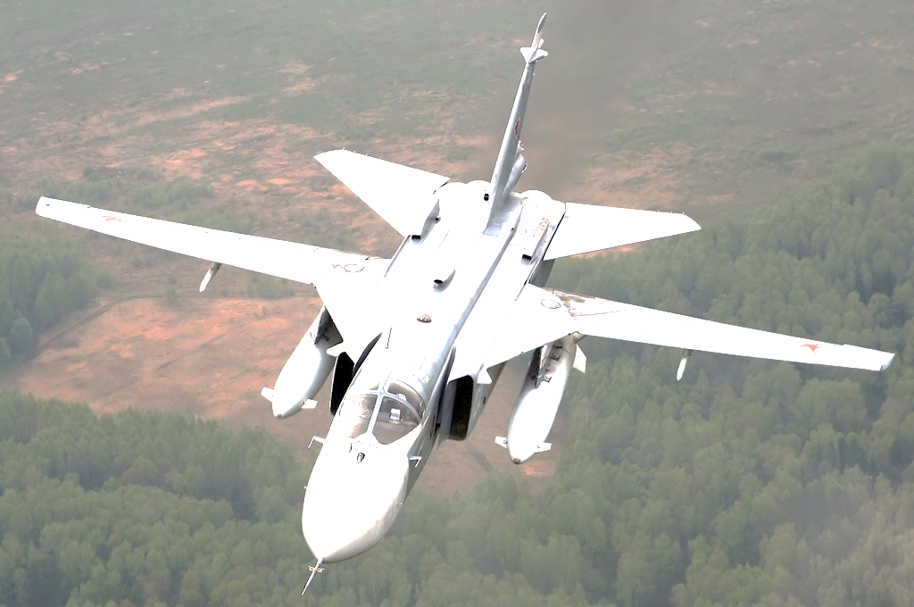
سوخو24
Су-۲۴

Slide 9
کاربری : بمب افکن
سقف پرواز : 16500
اولین پرواز : 1970
تعداد تولید:1400

Slide 10
میگ 31
Микоян МиГ-31

Slide 11
کاربری : هواپیمای رهگیر
سقف پرواز : 20600 متر
اولین پرواز : 1975
تعداد تولید:519

Slide 12
اولین هواپیمای مافوق صوت در ایران
برای:
هما
در سال :
1970
تعداد «سفارش»:
دو فروند
اولین بار در : فرودگاه مهر آباد

Slide 13
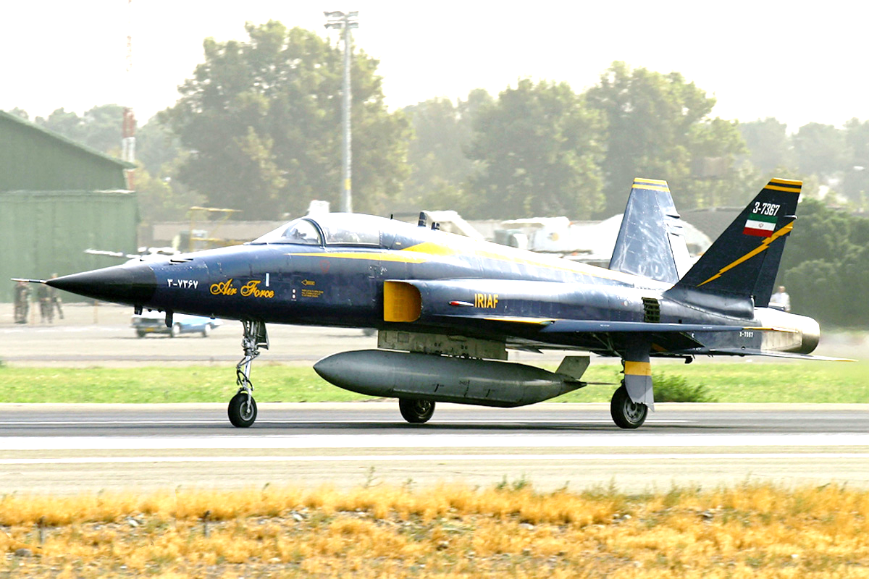
چه کشور هایی تولید کننده هواپیمای مافوق صوت هستند؟
ایتالیا – تایوان – آفریقای جنوبئ – کانادا – انگلیس – آمریکا – چین – فرانسه – آلمان غربئ – هند – مصر – ایران – اسرائیل – شوروئ – ژاپن – سوئد
به ترتیب سال

Slide 14
یا علئ مــدد

